Slide 1

Pesquisa de Arq. Comp.
Fernanda Caramico
Francisco Cidade
Iago Luz
Isabela Carolina
01191073
01191078
01191118
01191123

Slide 2

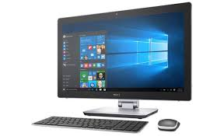
Windows
MacOS
Linux
Sistema
Android (Linux)
iOS
RAM - Até 8 GB
Interna – 32 GB
RAM - 4 GB
Interna – 1 TB
Memória
15”
Tela
5”
Peso
190 g
1,5 KG
Processador
1.6 GHz
1.8 GHz

Slide 3
Vantagens
Ligações
Portátil
Leve
Pequeno
Versátil
Memória
Tela
Processamento
Desvantagens
Peso
Volume
Preço
Frágil
Memória

